Slide 1
Тема урока: Информационно-справочные документы

Slide 2
Цели урока:
проверка знаний студентов,
умение работать в команде,
приобретение теоретических и практических навыков составления служебных писем,
обобщение знаний по оформлению справочно-информационных документов.

Slide 3
Тест
Задача:
ответить на вопросы теста

Slide 4
1. Наиболее точное определение документа
а) материальный объект с подписью
б) носитель информации
в) удостоверение личности
г) нет правильного ответа

Slide 5
2. Документ в окончательной редакции, оформленный с учетом требований ГОСТа
а) чистовик
б) дубликат
в) выписка
г) подлинник

Slide 6
3. Дубликат документа – это
а) повторный экземпляр документа, обладающий юридической силой подлинника
б) копия части документа, необходимая для официального представления в государственные органы
в) копия официального документа, воспроизводящая его какую-либо часть
г) копия исходящего документа

Slide 7
4. Сокращенное наименование организации на документах приводят в тех случаях, когда
а) его можно сократить по смыслу
б) документ является исходящим
в) оно закреплено в учредительных документах организации
г) имеется соответствующий документ

Slide 8
5. Какой номер документа является верным?
а) № 12/1-2
б) № 154а856978
в) № 14789
г) № 12/1а/125-14I

Slide 9
6. Реквизит «ссылка на регистрационный номер и дату документа» проставляется на:
а) актах
б) приказах
в) письмах
г) распоряжениях

Slide 10
7. Какая часть текста в распорядительных документах обязательна?
а) констатирующая
б) распорядительная
в) обе части
г) нет правильного ответа

Slide 11
8. Какой вариант реквизита «Подпись» оформлен на фирменном бланке правильно?
а) Директор ЗАО «Мария» Б.Ю. Рогов
б) ООО «Квадрат» директор С.П. Орлов
в) Директор Носов А.Н.
г) Финансовый директор Д.Б. Горин

Slide 12
9. Можно ли в расшифровке подписи реквизита «Подпись» указать только фамилию?
а) можно в исходящих документах
б) нельзя
в) можно, но только в распорядительных документах
г) можно во всех документах

Slide 13
10. Граница правого поля бланка документа составляет
а) 5 мм
б) 10 мм
в) 15 мм
г) 20 мм

Slide 14
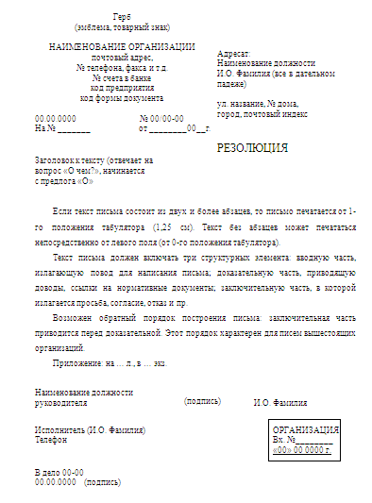
Служебное письмо – обобщенное название различных по содержанию документов, выделяемых в одну группу в связи со способом передачи текста (пересылаются по почте, по факсу или другим способом).

Slide 15
Письмо – самый распространенный вид служебных документов. Именно письма являются средством связи организаций с внешним миром. Через письма ведутся преддоговорные переговоры, выясняются отношения между юридическими и физическими лицами, излагаются просьбы, претензии и т.п. Поэтому так важно, с одной стороны, чтобы служебное письмо отвечало своему практическому назначению и имело юридическую силу, а с другой стороны, оно должно отвечать всем требованиям этики деловой переписки.

Slide 16
Требования к тексту письма
В письмах используют следующие формы изложения:
от первого лица множественного числа («просим направить», «направляем на рассмотрение»);
от первого лица единственного числа («считаю необходимым», «прошу выделить»);
от третьего лица единственного числа («министерство не возражает», «ВНИИДАД считает возможным»).

Slide 17
Текст письма должен включать три структурных элемента
вводную часть (излагающую повод для написания письма);
доказательную часть (приводящую доводы, ссылки на нормативные документы);
заключительную часть (в которой излагается просьба, согласие, отказ и пр.)
Письма по несложным вопросам, не нуждающимся в пояснении, могут содержать одну заключительную часть.

Slide 18
Служебное письмо должно быть:
посвящено одному вопросу (так как работа с документом, содержащим несколько вопросов, вызывает трудности (регистрация, контроль исполнения, определение дела по номенклатуре и т.д.),
кратким (Размер письма не должен превышать одной машинописной страницы. При необходимости разрешено увеличение объема служебного письма до пяти машинописных страниц. Если текст служебного письма не превышает 5-7 строк, то можно использовать бланк формата А5),
полным (несмотря на краткость, вопрос, рассматриваемый в нем, должен быть раскрыт полностью и всесторонне, чтобы исключить дополнительную переписку, запросы по телефону, факсу и т.п.),
точным и объективным (содержать только достоверную информацию, исключающую двоякое, неопределенное или многозначное токование),
корректным по форме (при составлении текста письма необходимо подбирать слова и выражения так, чтобы тон изложения был нейтральным; текст должен демонстрировать уважительное отношение автора письма к деловому партнеру).

Slide 19
По характеру информации письма подразделяется на следующие разновидности:

Slide 20
Письмо-просьба
выражает просьбу о выполнении какого-либо действия и обычно имеет в своем тексте следующие речевые обороты:
Просим оплатить в течении … банковских дней…;
В связи с … просим подтвердить …;
Дирекция просит сообщить …;
Мы будем благодарны, если Вы …

Slide 21
Информационное письмо
сообщают адресату о каком-либо факте или мероприятии. Часто с помощью информационных писем рекламируют деятельность какой-либо организации, выпускаемую продукцию.

Slide 22
Письмо-напоминание
это письмо, сообщающее повторно определенную информацию адресату. Ключевые обороты :
Напоминаем Вам, что …;
По истечении … срока предложение нашей фирмы теряет силу …;
Вторично сообщаем …

Slide 23
Сопроводительное письмо
документ, который информирует адресата о направлении к нему прилагаемых к письму документов или материальных ценностей. Начинается сопроводительное письмо словами:
Направляем Вам …;
Высылаем запрошенные Вами …;
Возвращаем …;
Прилагаем … и т.п.

Slide 24
Письмо-подтверждение
подтверждает факт получения каких-либо документов или материалов. Ключевые обороты:
Сообщаем Вам …;
Ставим Вас в известность, что …;
Извещаем Вас, что …

Slide 25
Письмо-ответ
содержит ответ на письмо-просьбу, письмо-запрос. Ответ должен излагаться в конкретной и четкой форме. Если письмо содержит отказ, он должен быть хорошо аргументирован. Ключевые обороты:
Сообщаем Вам, что …;
К сожалению, Ваша просьба не может быть удовлетворена …

Slide 26
Письмо-отказ
При оформлении писем-отказов могут быть использованы следующие обороты:
К сожалению, Ваша просьба не может быть удовлетворена по следующим причинам …;
К сожалению, удовлетворить Вашу просьбу в ближайшее время мы не можем, так как …;
К сожалению, мы не можем принять Ваше предложение из-за …

Slide 27
Оферта (письмо-предложение)
представляет собой заявление продавца о желании заключить сделку с указанием ее конкретных условий. В оферте указывается:
наименование предлагаемого товара или услуги;
его количество и качество;
цена
срок поставки;
условия платежа и другие условия поставки в зависимости от характера сделки.

Slide 28
Гарантийное письмо
это документ, обеспечивающий исполнение изложенных в нем обязательств. В нем подтверждаются определенные обещания или условия (качество продукции, оплата труда за выполненную работу, сроки ее выполнения, надежность эксплуатации и т.п.)

Slide 29
Несмотря на многообразие вопросов, отражаемых в письмах, в них используется повторяемый набор обращений и заключительных выражений
Начало письма:
Уважаемый Михаил Георгиевич!
Господин Орлов!
Уважаемый г-н Тенин!
Иван Тихонович!
Уважаемые господа! (употребляется в тех случаях, когда неизвестны имена получателей письма).
Заключительные фразы:
Надеемся, что наша просьба не будет для Вас затруднительной.
Мы рассчитываем на успешное продолжение сотрудничества.
Мы надеемся на Вашу заинтересованность в расширении связей.
С уважением.

Slide 30
Конкурсы «Собери документ» «Первооткрыватель»
I подгруппа
Задача:
в течение
5 минут собрать документ на компьютере
II подгруппа
Задача:
в течение
5 минут написать максимальное количество реквизитов отображенных на ЭКРАНЕ

Slide 31
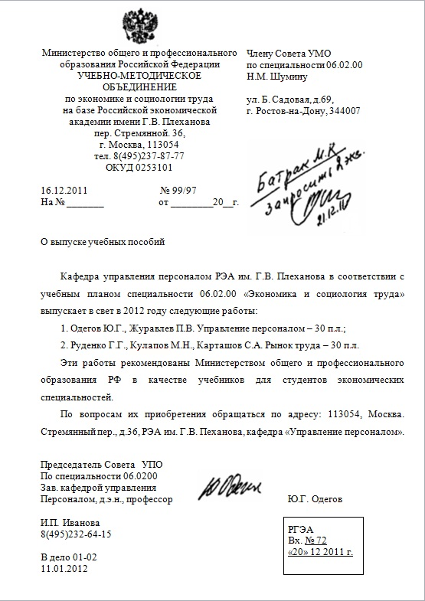

Slide 32
01 Государственный герб Российской Федерации
15 Адресат
08 Наименование организации
09 Справочные данные об организации
07 Код формы документа (ОКУД)
17 Резолюция
11 Дата документа
12 Регистрационный номер документа
13 Ссылка на регистрационный номер и дату документа
20 Текст документа
18 Заголовок к тексту
22 Подпись
27 Отметка об исполнителе
29 Отметка о поступлении документа в организацию
28 Отметка об исполнении документа и направлении его в дело

Slide 33
Составление документации
I подгруппа
Задача:
ВЫЯВИТЬ ОШИБКИ
В РАЗДАТОЧНЫХ ДОКУМЕНТАХ
II подгруппа
Задача:
Набрать на компьютере информационное письмо в соответствии с требованиями ГОСТА

Slide 34
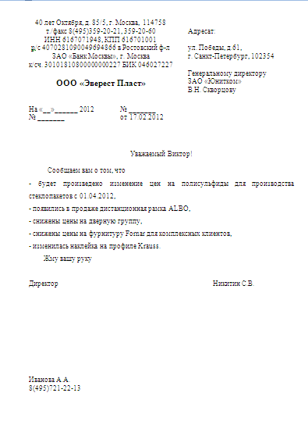
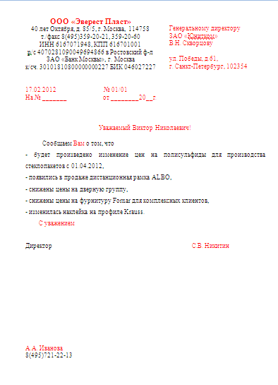
Исходный документ
Исправленный документ

Slide 35
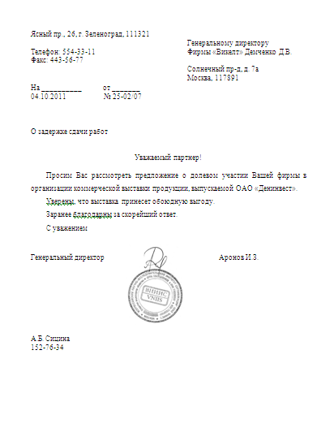
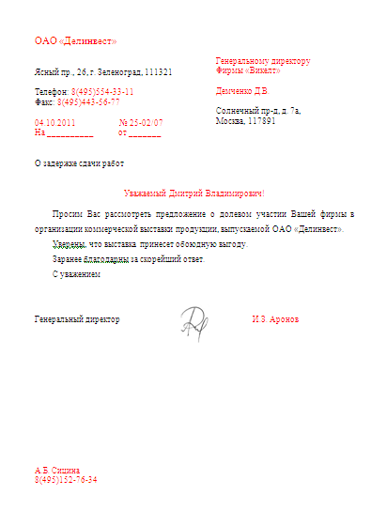
Исходный документ
Исправленный документ

Slide 36
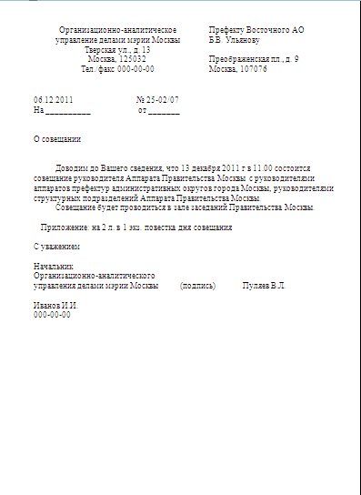
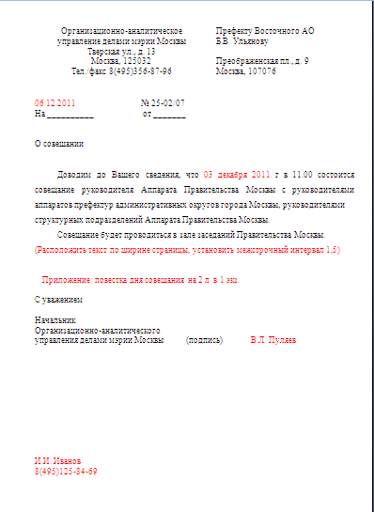
Исходный документ
Исправленный документ

Slide 37
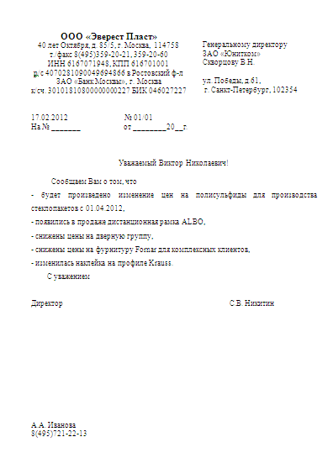
ИТОГОВЫЙ ДОКУМЕНТ

Slide 38
ПОДВЕДЕНИЕ ИТОГОВ

Slide 39
домашнее задание
Повторить пройденный сегодня материал.
Составить письма: оферту и ответ на нее - отказ, на документах поставьте отметку о поступлении документа в организацию, резолюцию руководителя.

Slide 40
Спасибо за внимание

